Slide 1
Летняя пора.
Дети должны жить в мире красоты, игры, сказки, музыки, фантазии и творчества.
(В.В. Сухомлинский)

Slide 2
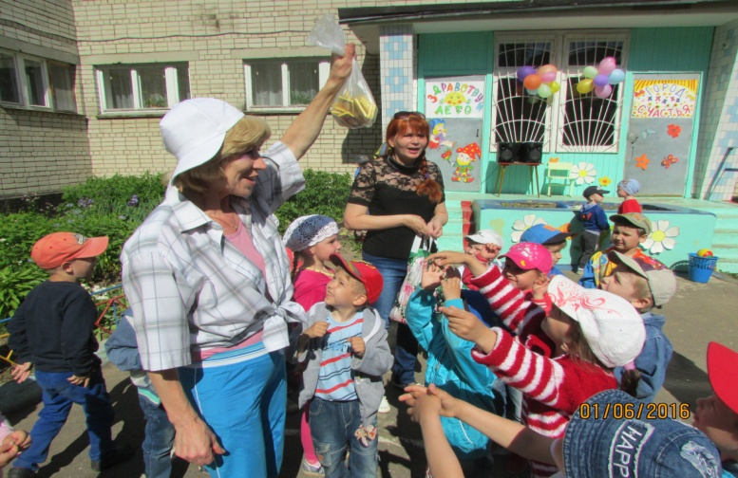
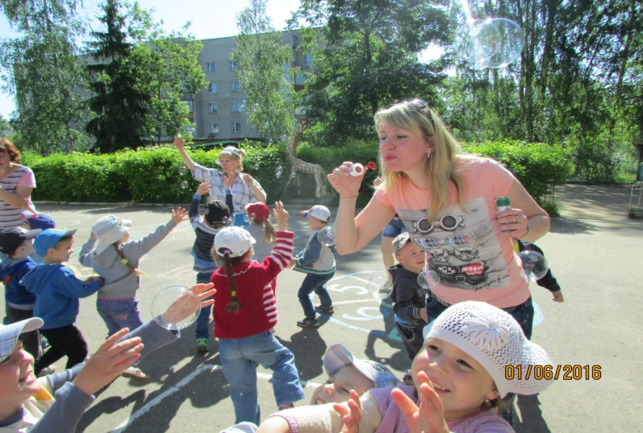
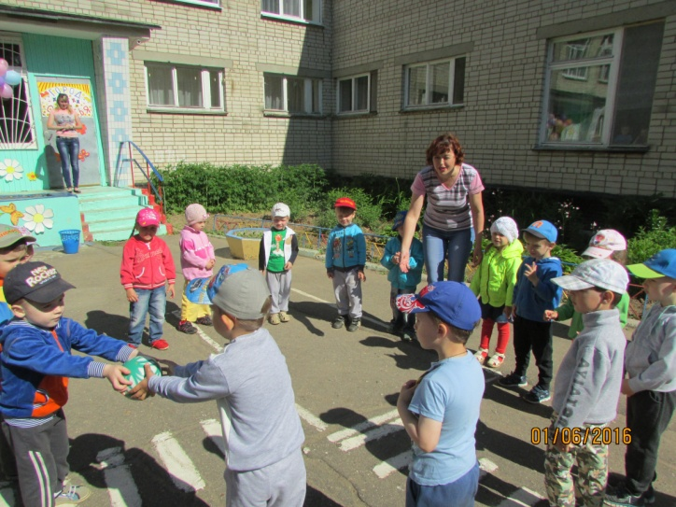
Здравствуй лето.
Что такое лето?
Это много света,
Это поле, это лес,
Это множество чудес,
Это в небе облака,
Это быстрая река,
Это яркие цветы,
Это синь высоты,
Это в мире сто дорог
Для ребячьих ног!

Slide 4
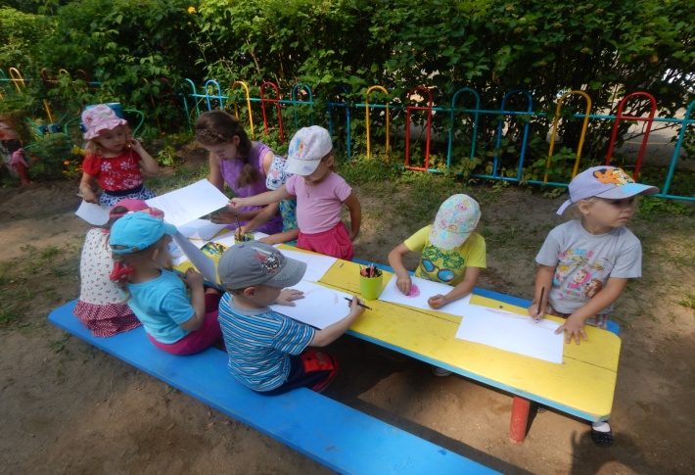
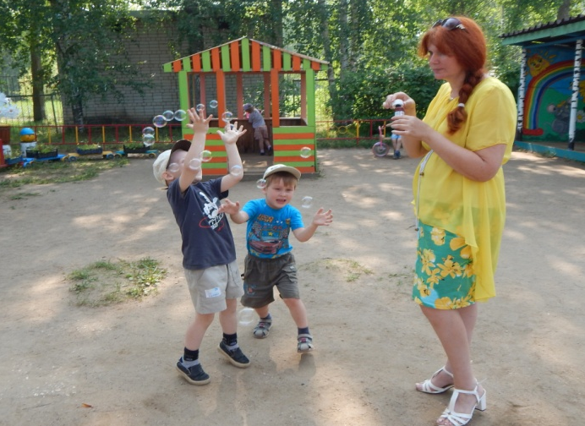
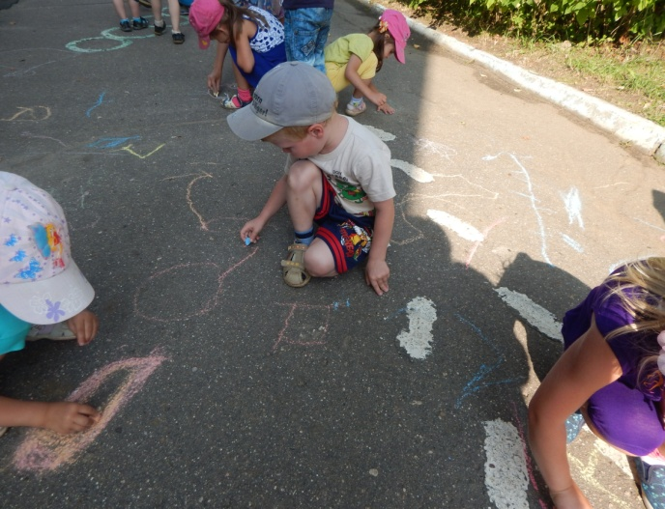
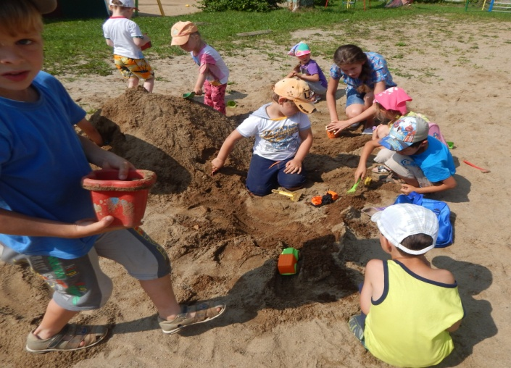
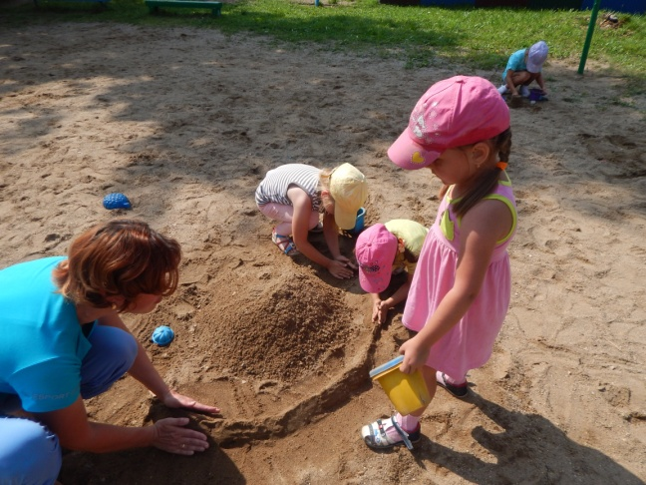
Рисуют дети на стекле,
Рисуют дети на асфальте,
Возводят город на песке, –
Такого нет ещё на карте.
В руках мелки, карандаши…
Детишки – маленькие маги.
Но столько вложено души
В их мир прекрасный на бумаге!
Рисуют дети на стекле
И на асфальте… Пусть рисуют!
И радость детства на Земле
Пусть навсегда восторжествует! (Т. Щербачёва)

Slide 6
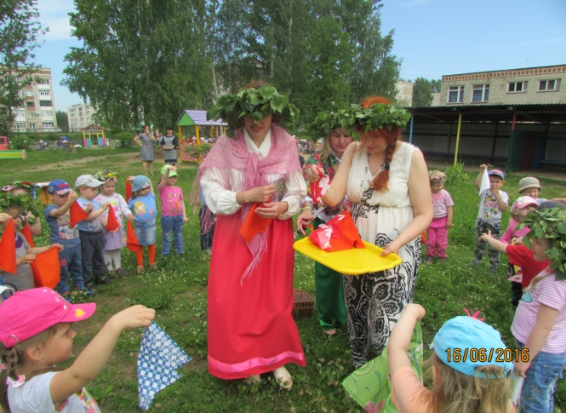
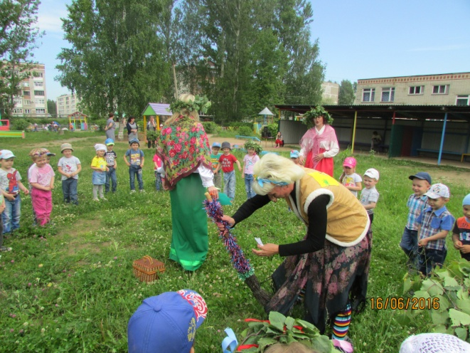
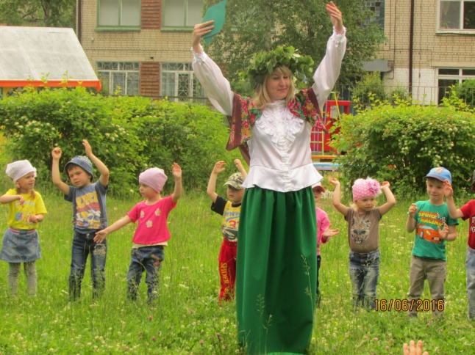
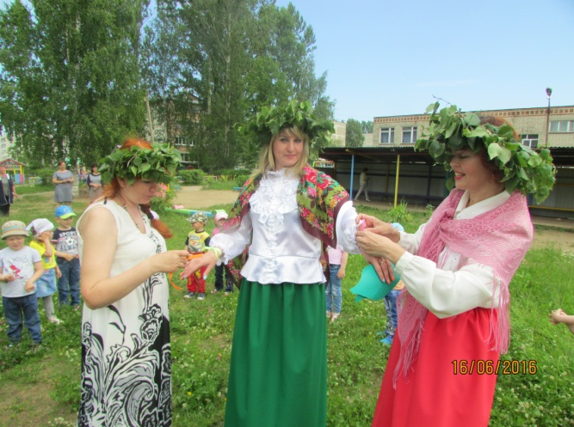
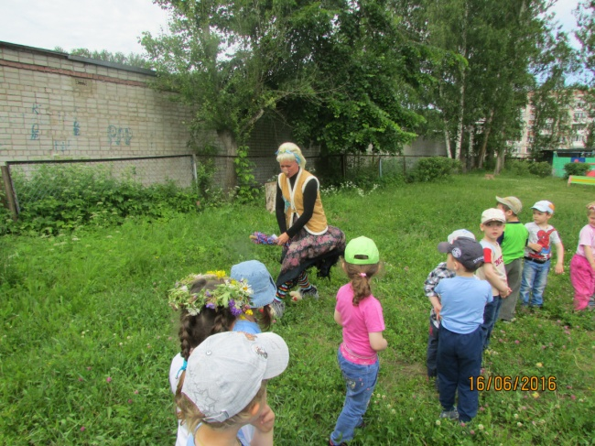
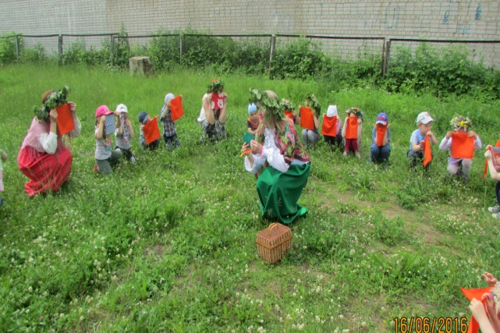
Праздник «Русской берёзки».
Всем береза нравится,
Ведь она – красавица!
Белый ствол ,густая крона
Рассылает всем поклоны
Листья тихо шелестят
Меж собою говорят.

Slide 8
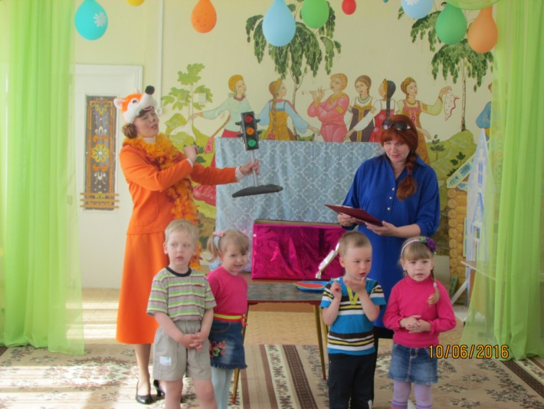
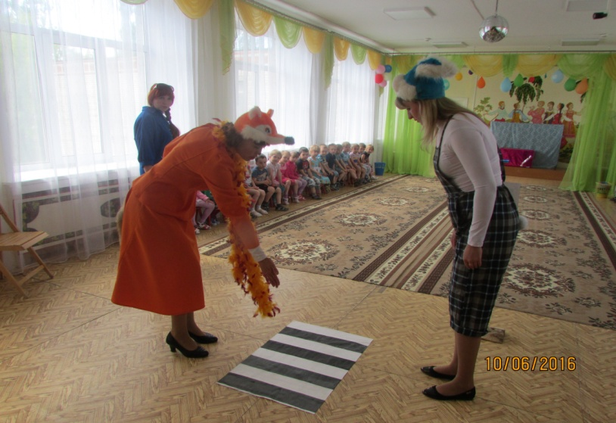
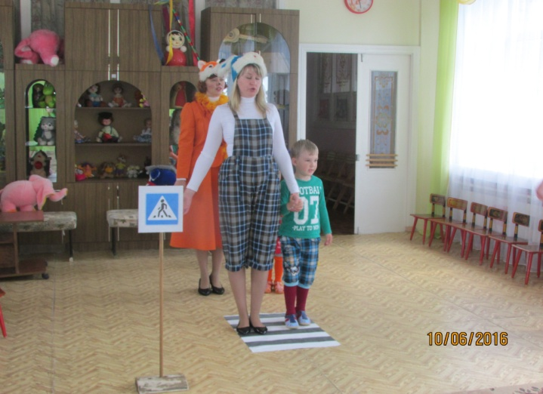
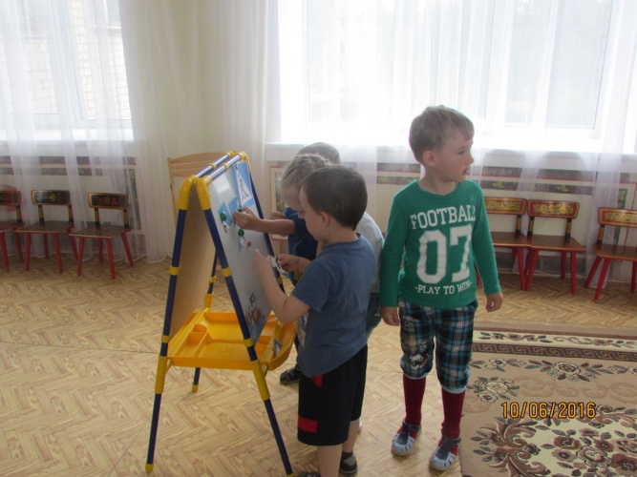
Развлечения по ГБДД «Красный, жёлтый, зелёный».

Slide 12
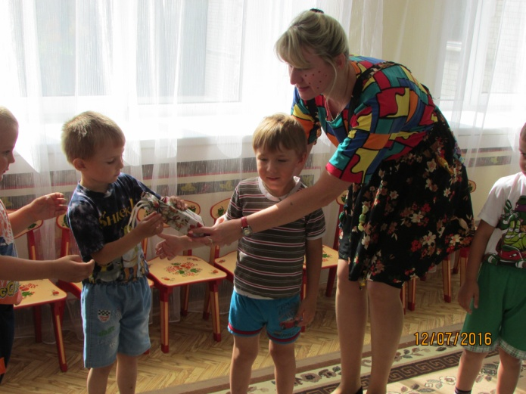
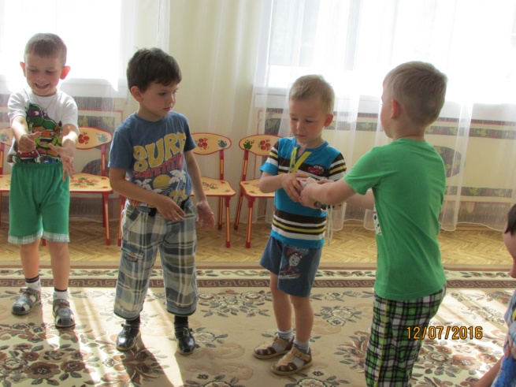
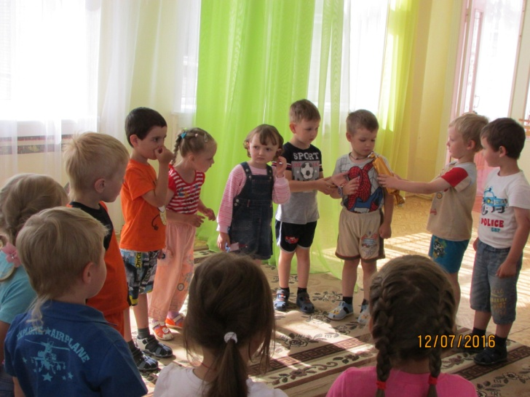
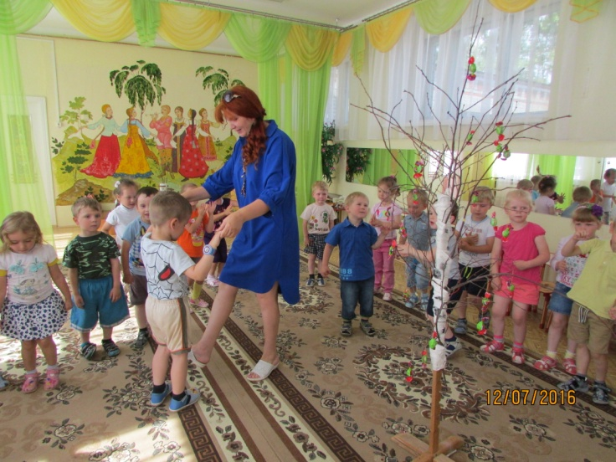
Праздник «Шоколада».

Slide 15
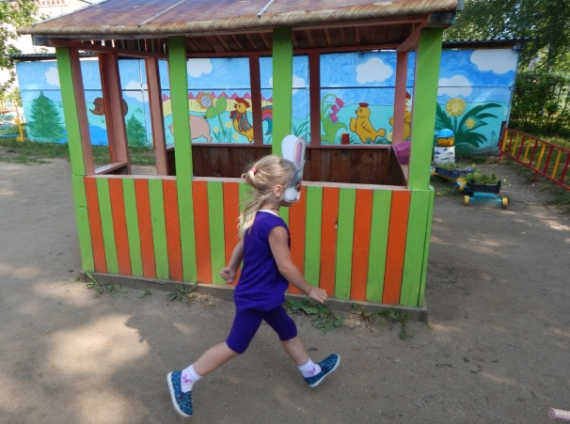
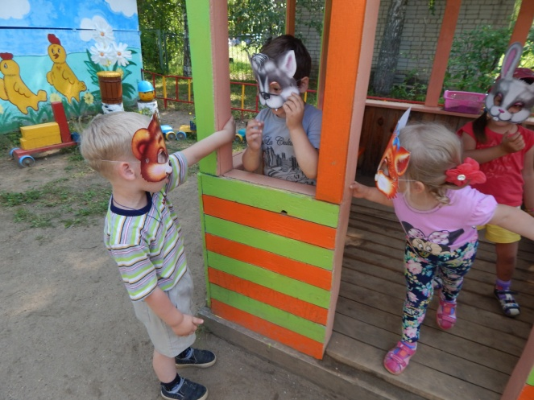
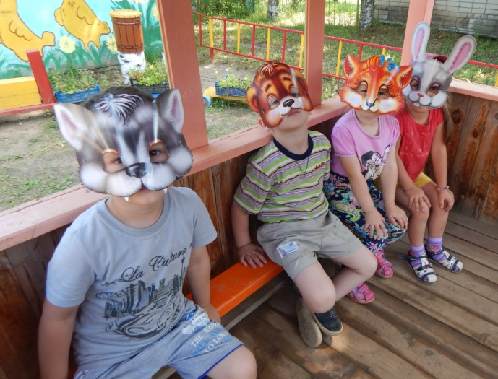
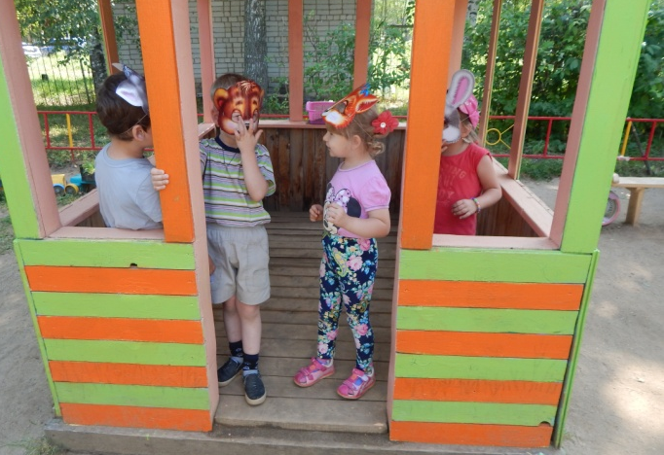
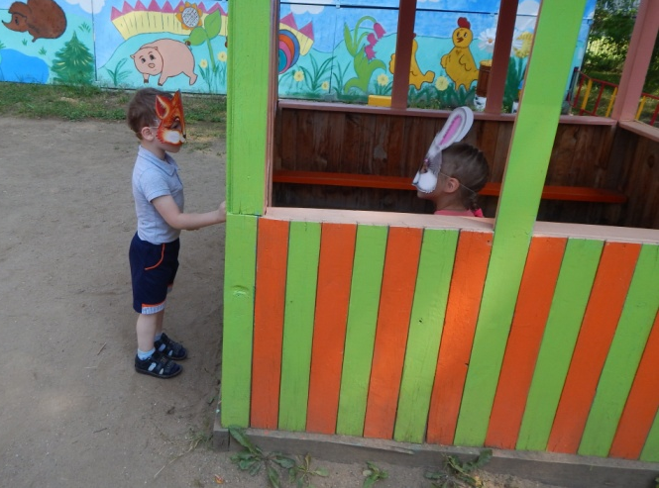
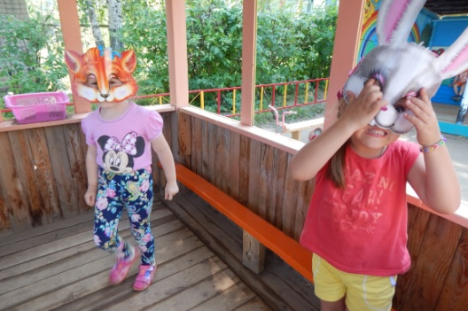
Путешествие в сказку.
В сказке много приключений,
Очень радостных волнений,
Побеждает в ней добро,
Ведь, оно сильней, чем зло.
Сказка — чудная копилка,
Что накопишь, то возьмешь,
А без сказки в этой жизни –
Непременно пропадешь.

Slide 18
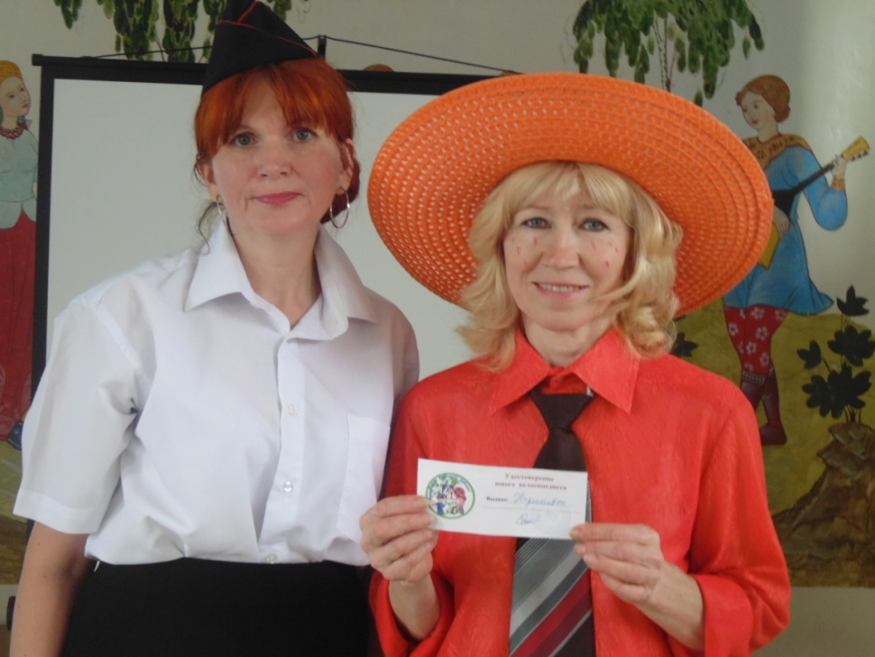
Школа юного велосипедиста.
Велосипед, велосипед,
Важнее друга нынче нет!
Летит мой двухколёсный,
Как конь лихой и грозный.
Автомобили в пробках
Бубнят о нервотрёпках,
А мы спешим вперёд
Туда, где мир поёт.

Slide 19
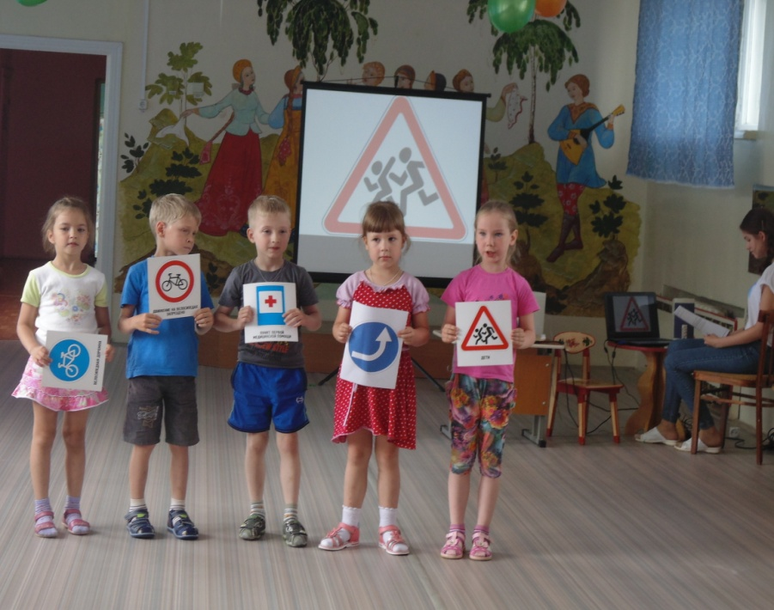
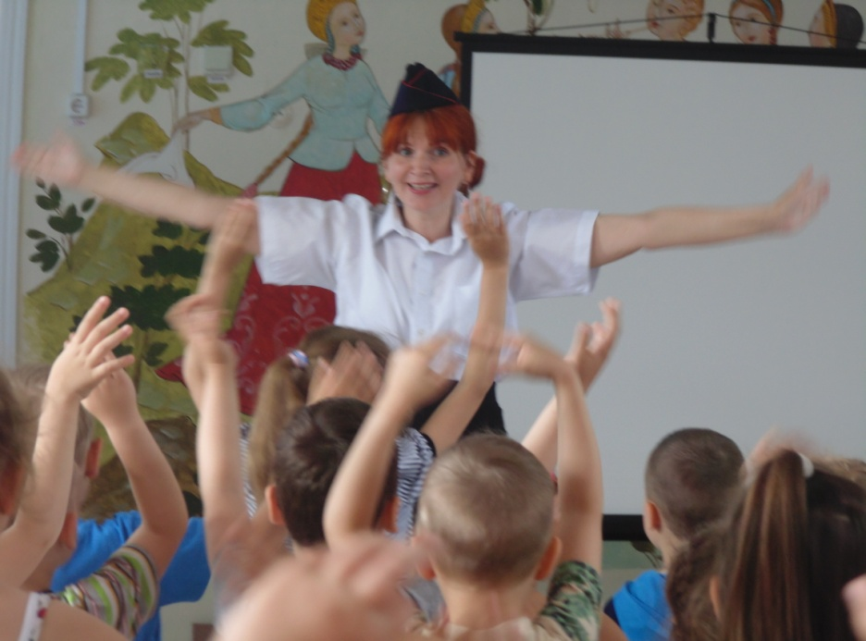
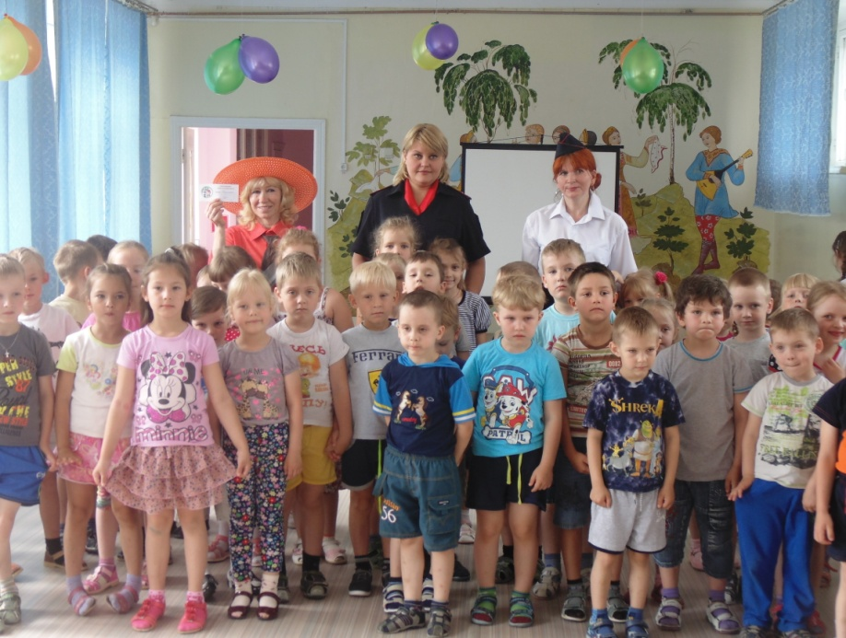

Slide 20
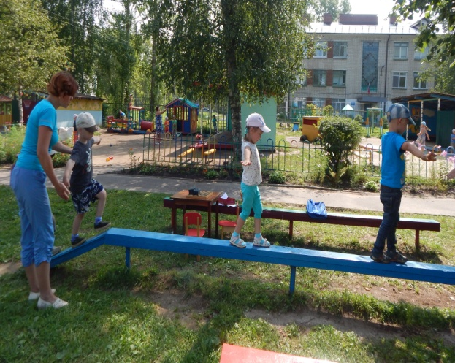
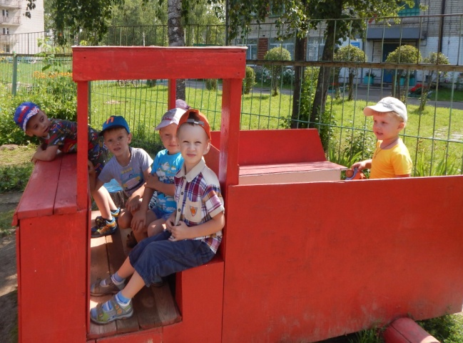
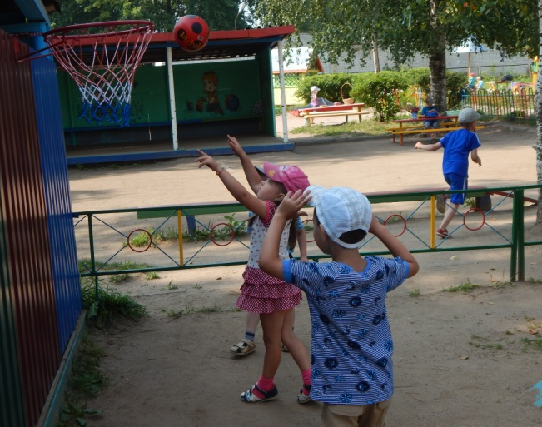
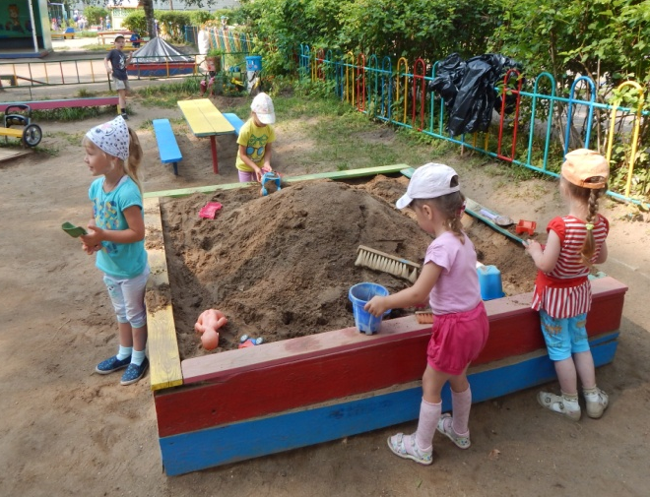
Нет в жизни ничего важнее,
Ценнее детства и детей.
Насколько с ними веселее,
Насколько ярче каждый день!
Пусть малыши в песке играют,
Звенят их громкие смешки,
В машинки мальчики гоняют,
Девчонки ж лепят куличи.

